Slide 1
Додавання, редагування та форматування таблиць.

Slide 2
Таблиці в тексті
Розділ 3 § 15
Для впорядкування даних та полегшення їх сприйняття використовують таблиці.

Slide 3
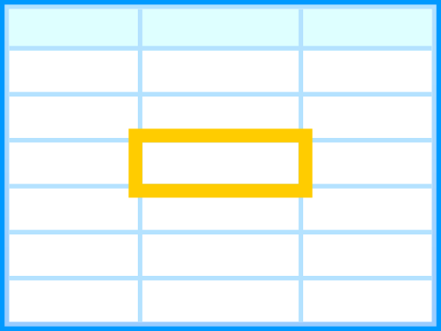
Таблиці та їх властивості
Розділ 3 § 15
Таблиця складається зі стовпців і рядків, на перетині яких знаходяться клітинки.
Таблиця у Word може містити до 63 стовпців і довільну кількість рядків.
рядки,
стовпці,
клітинки.
Об'єкти таблиці

Slide 4
Створення таблиці
Розділ 3 § 15
Таблиця в текстовому документі являє собою сукупність клітинок, які можуть містити:
Створити таблицю можна кількома способами.
текст,
числа,
графічні об’єкти тощо.

Slide 5
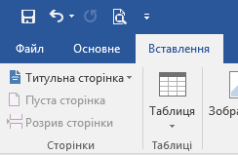
Створення таблиці
Розділ 3 § 15
Для вставлення таблиці до текстового документа в Microsoft Word використовують інструмент Таблиця на вкладці Вставлення.

Slide 6
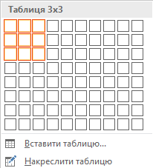
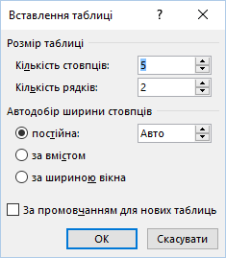
Створення таблиці
Розділ 3 § 15
З його допомогою можна створювати таблицю різними способами:
Виділити мишею кількість рядків і стовпців таблиці
Обрати вказівку Вставити таблицю
За допомогою вказівки
Накреслити таблицю

Slide 7
Створення таблиці
Розділ 3 § 15
Видалити зайві межі можна за допомогою інструмента Гумка на вкладці Конструктор.

Slide 8
Виділення об'єктів таблиці
Розділ 3 § 15
Щоб одночасно опрацювати кілька клітинок, їх потрібно виділити:
Для виділення однієї клітинки таблиці - вибрати внутрішню область клітинки біля її лівої межі, коли вказівник набуває вигляду
Для виділення одного рядка - вибрати зовнішню область рядка таблиці біля його лівої межі, коли вказівник набуває вигляду
Для виділення одного стовпця — вибрати зовнішню область стовпця таблиці біля його верхньої межі, коли вказівник набуває вигляду
Для виділення всієї таблиці — вибрати маркер над лівим верхнім кутом таблиці, коли вказівник набуває вигляду
Для виділення кількох суміжних об'єктів таблиці - виділити область, у яку потрапляють потрібні об'єкти таблиці.
Для виділення кількох не суміжних об'єктів таблиці - виділити один об'єкт, потім, утримуючи натиснутою клавішу Ctrl, виділити решту потрібних об'єктів.

Slide 9
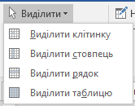
Виділення об'єктів таблиці
Розділ 3 § 15
Використовуючи елементи керування Стрічки: зробити потрібний об'єкт таблиці поточним, виконати Табличні знаряддя ⇒ Макет ⇒ Таблиця ⇒ Виділити та вибрати у списку потрібну команду:
Щоб зняти виділення, необхідно клацнути у будь-якому місці сторінки.

Slide 10
Редагування й форматування таблиці
Розділ 3 § 15
Редагування таблиць передбачає зміну розмірів стовпців і рядків.
Для переміщення окремої межі таблиці треба: навести вказівник на потрібну межу:
На межі рядка
вказівник матиме вигляд
На межі стовпця
вказівник матиме вигляд
Під час перетягування штрихова лінія буде демонструвати нове положення межі.

Slide 11
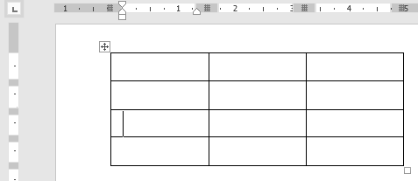
Редагування й форматування таблиці
Розділ 3 § 15
Для зміни розміру одного стовпця або рядка (без зміни розміру інших) слід перетягнути маркери горизонтальних або вертикальних меж на відповідній лінійці. Щоб ці маркери з’явились, треба клацнути всередині таблиці.
Маркери меж стовпців
Маркери меж рядків

Slide 12
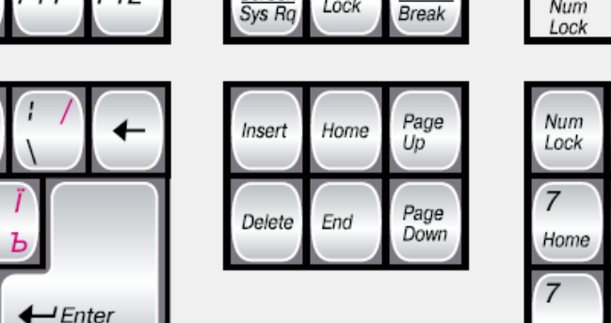
Редагування й форматування таблиці
Розділ 3 § 15
Форматування об’єктів у клітинках таблиці здійснюється стандартними засобами Word.
Для швидкого очищення вмісту всієї таблиці або її об'єктів достатньо їх виділити і натиснути клавішу Delete: дані будуть видалені, а сама таблиця залишиться.
Delete

Slide 13
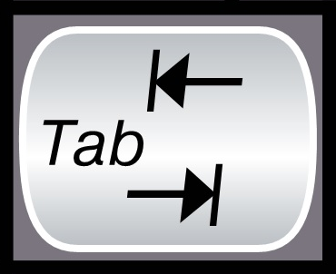
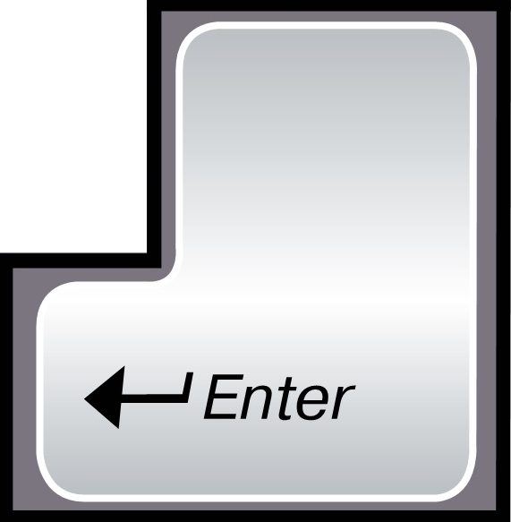
Редагування й форматування таблиці
Розділ 3 § 15
Щоб перейти в потрібну клітинку, по ній слід клацнути.
Клавіша Tab дозволяє переміщуватися по клітинках праворуч, а при положенні курсора в нижній клітинці праворуч — створювати новий рядок.
Якщо додатковий рядок потрібен усередині таблиці, то курсор слід поставити в кінці рядка, за межами таблиці й натиснути клавішу Enter.

Slide 14
Редагування й форматування таблиці
Розділ 3 § 15
Видалити будь-який виділений рядок чи стовпець таблиці можна, натиснувши клавішу Backspace.
BackSpace

Slide 15
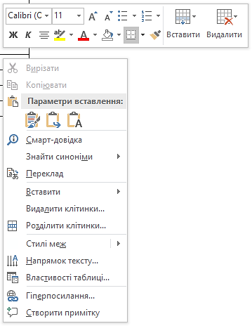
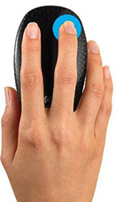
Редагування й форматування таблиці
Розділ 3 § 15
Для налаштування загального стилю таблиці та редагування й форматування її об’єктів (зміна напрямку тексту, об’єднання або розділення клітинок) використовують контекстне меню.

Slide 16
Редагування й форматування таблиці
Розділ 3 § 15
Для форматування таблиці призначені елементи керування тимчасових вкладок Макет та Конструктор розділу Табличні знаряддя на Стрічці. Для форматування тексту в клітинках також можна застосовувати стандартні засоби Word.

Slide 17
Редагування таблиці
Розділ 3 § 15
Якщо таблиця велика і займає більше ніж одну сторінку текстового документа, то заголовки стовпців на інших сторінках можна вставити автоматично. Для цього слід виділити рядки заголовка на початку таблиці та виконати Макет ⇒ Дані ⇒ Повторити рядки заголовків

Slide 18
Редагування таблиці
Розділ 3 § 15
Для видалення таблиці з документа і представлення її вмісту у вигляді звичайного текста можна виконати автоматичне перетворення таблиці на текст. Для цього потрібно виділити таблицю, виконати Макет ⇒ Дані ⇒ Перетворити на текст і в діалоговому вікні Перетворення на текст указати символ, який слід вставляти в місцях попереднього поділу тексту на окремі клітинки.

Slide 19
Дайте відповіді на запитання
Розділ 3 § 15
Для чого в документі використовують таблиці? Із чого вони складаються? Які об'єкти містять?
Які властивості таблиці та їх можливі значення?
Якими способами можна вставити таблицю в текстовий документ?
Як виділити різні об'єкти таблиці?
Як можна видалити або вставити рядки чи стовпці в таблиці?

